Slide 1
LC 7 – Cinétique et catalyse
Mathieu Sarrat – 04/04/2019

Slide 2
Comment modéliser l'évolution temporelle d'une réaction chimique ?
Peut-on influer sur cette évolution ?

Slide 3
Catalyse hétérogène : le pot catalytique
Combustion de l'octane :
C₈H_{18(g)} + 25/2 O_{2(g)} 8 CO_{2(g)} + 9 H₂O_{(g)}
Cette combustion est totale si l'octane et le dioxygène sont en proportions stœchiométriques
Si excès de O₂ : réaction le diazote de l'air (haute température)
=> production de NO_{x} (N₂O, NO₂, NO)
Si défaut de O₂ : combustion incomplète du carburant
=> production de CO, hydrocarbures imbrûlés

Slide 4
Catalyse hétérogène : le pot catalytique
Il est possible de transformer ces gaz nocifs :
Ex : oxydation du monoxyde de carbone
2 CO_{(g)} + O_{2(g)} 2 CO_{2(g)}
Ex : réduction du monoxyde d'azote
2 NO_{(g)} + 2 CO_{(g)} N_{2(g)} + 2 CO_{2(g)}
Ces réactions sont très lentes dans un pot d'échappement standard : la catalyse permet de les accélérer

Slide 5
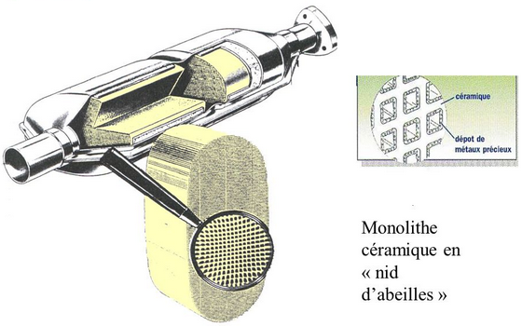
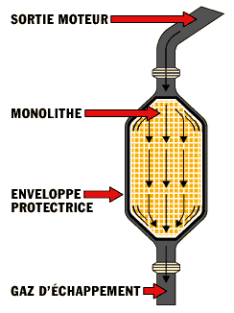
Catalyse hétérogène : le pot catalytique
Catalyseurs solides : métaux précieux Pt, Pd (pour l'oxydation), Rh (pour la réduction)
Réactifs et produits gazeux
NO_{x}, CO, hydrocarbures
H₂O, N₂, CO₂
Espèces réactives et catalyseurs dans des phases différentes, c'est bien une catalyse hétérogène.

Slide 6
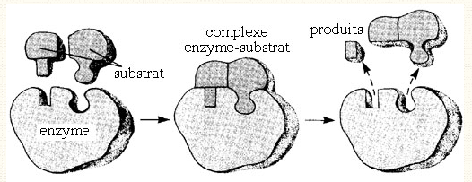
Catalyse enzymatique
Enzyme : protéine capable d'induire ou d'accélérer une réaction chimique sans être elle-même modifiée.
Grande importance en biochimie, par exemple dans le mécanisme de la digestion.

Slide 7
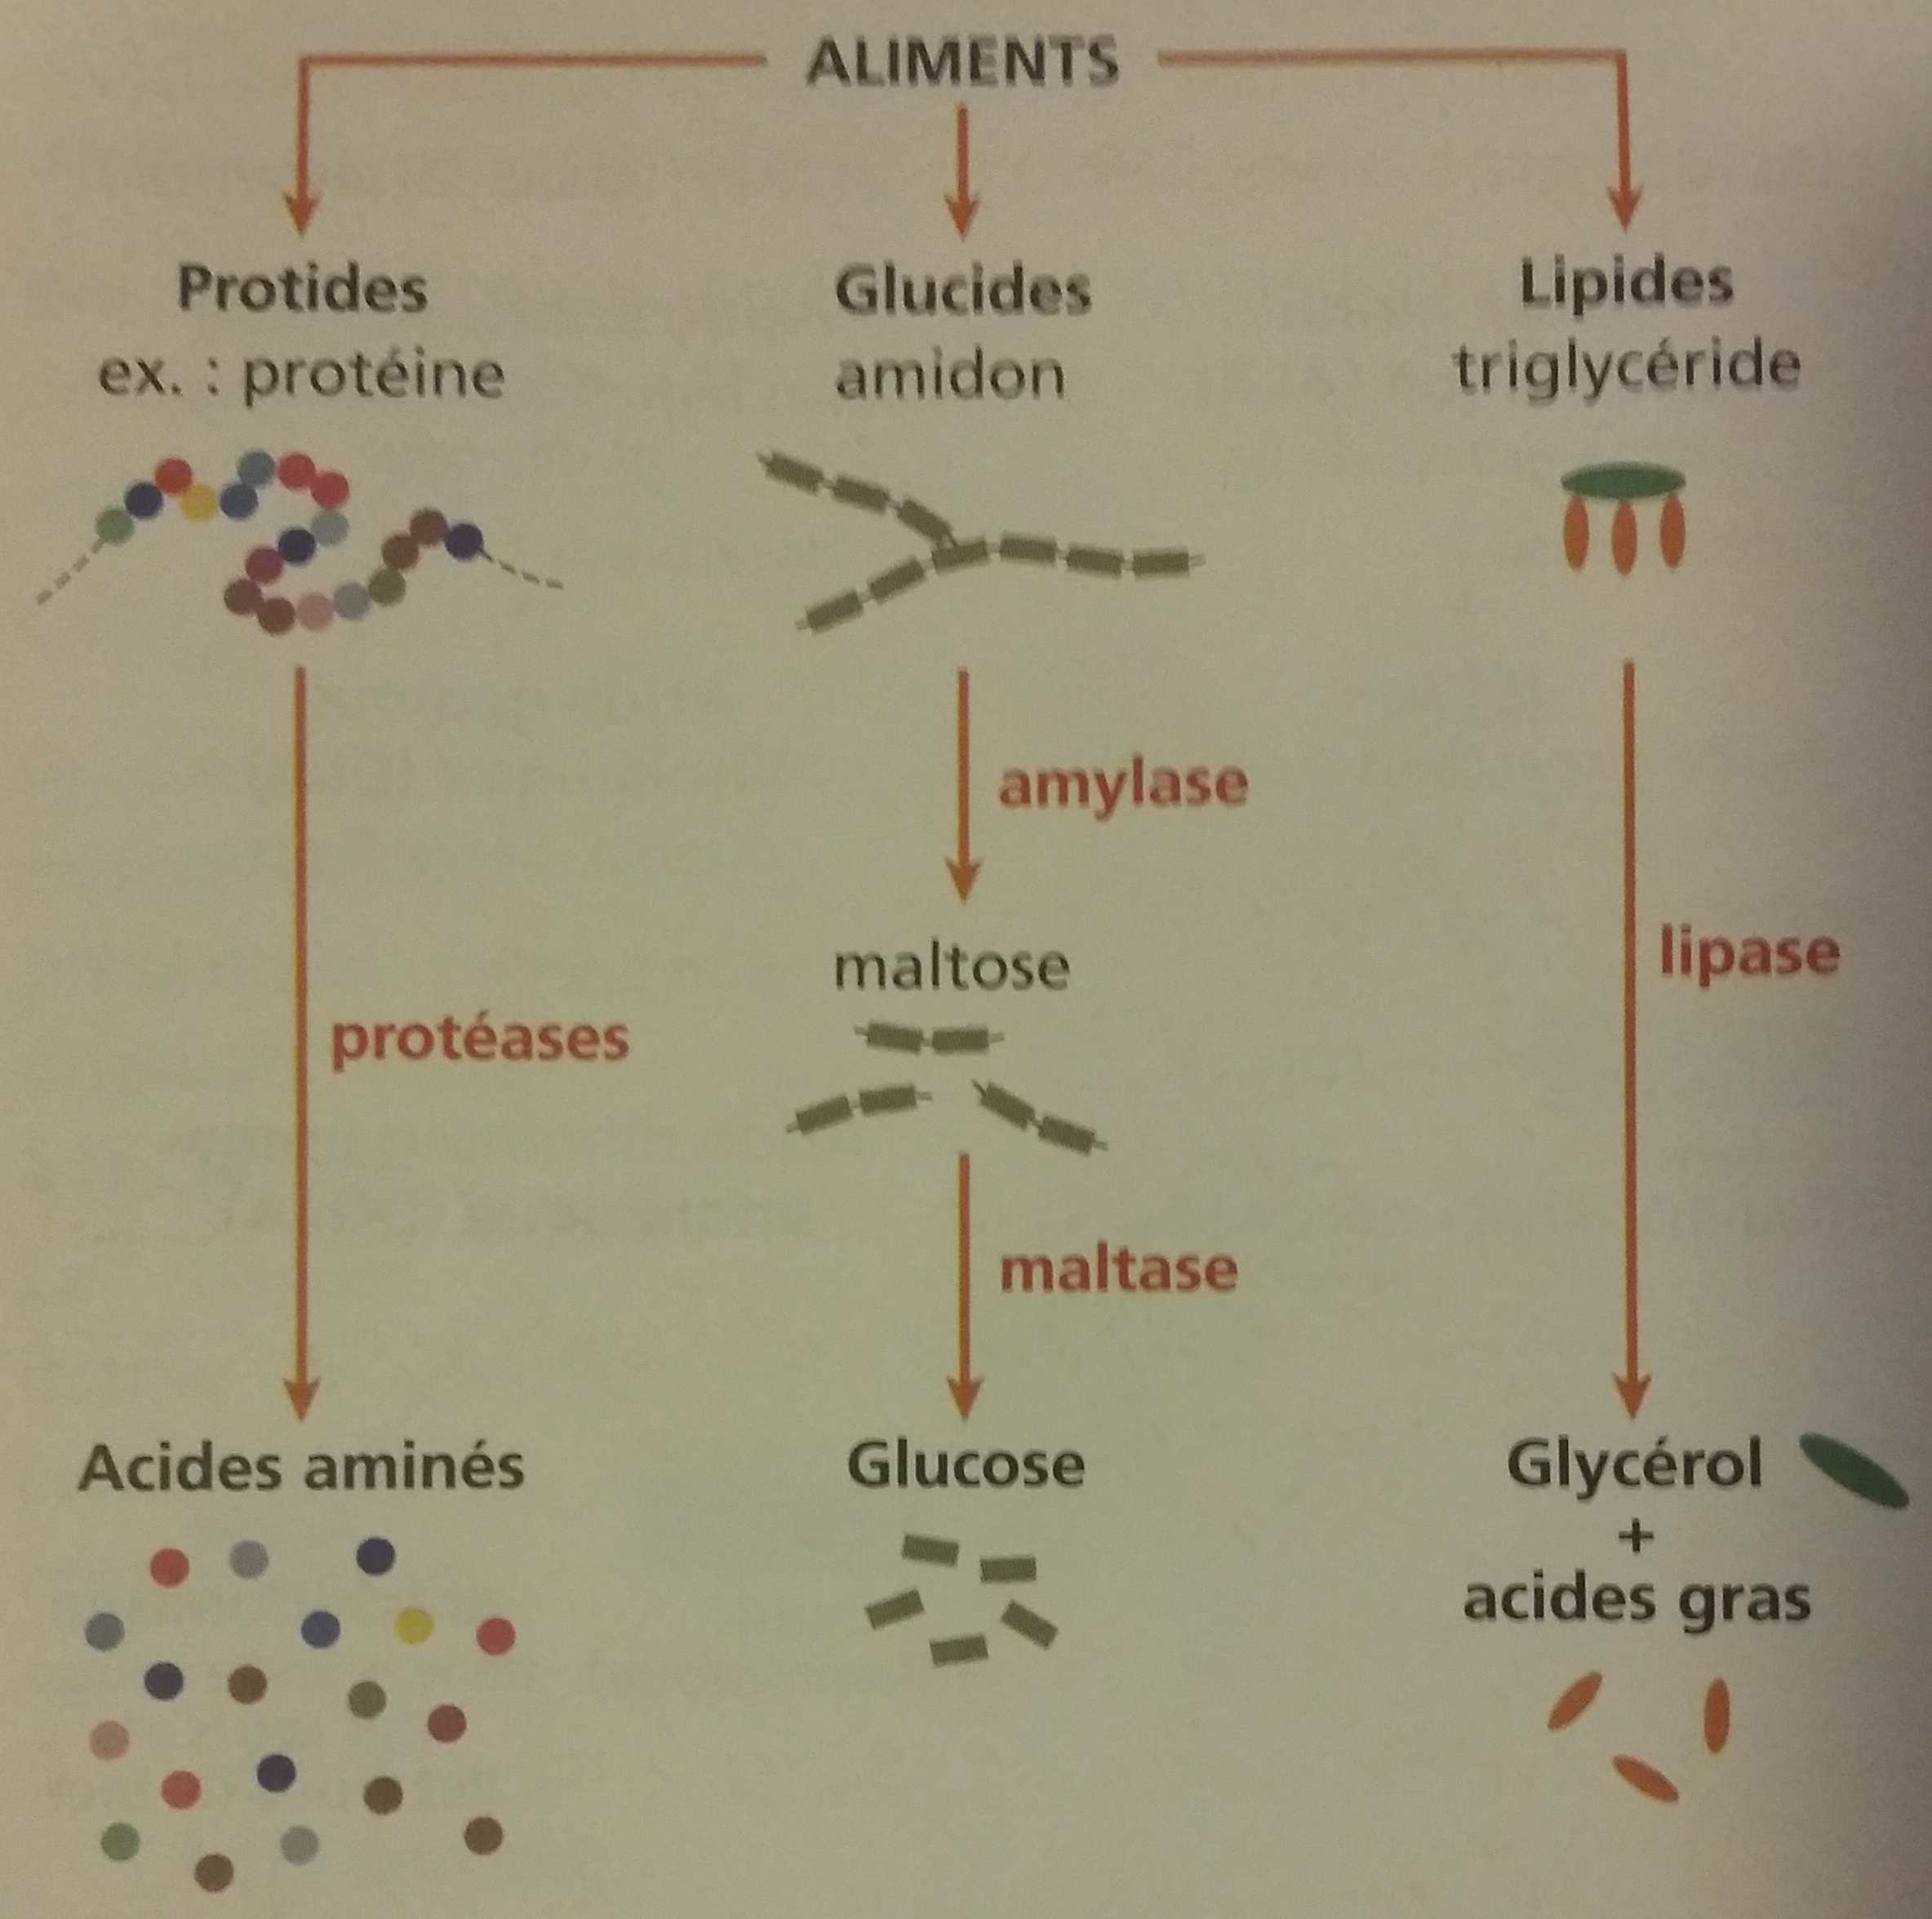
Les enzymes de la digestion
Leur rôle est de transformer les macronutriments (protéines, glucides, lipides)
en nutriments assimilables par l'organisme : acides aminés, glucose, acides gras, vitamines ...

